Slide 1
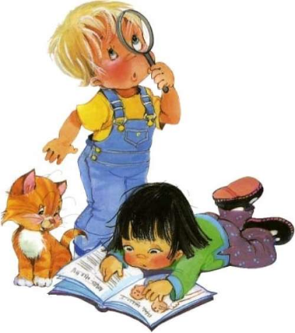
ДИДАКТИЧЕСКАЯ ИГРА
Обучение грамоте, 1 класс
Автор: Кулакова Наталья Ивановна,
учитель начальных классов
государственного учреждения образования
«Средняя школа № 26 г.Гродно»
2016 год

Slide 2
Дорогие ребята!
Внимательно посмотрите на звуковую схему и
помогите нам найти подходящие к ней слова, которые спрятались в рядах букв.
Знайте, что слова могут ломаться в любом направлении (кроме диагонального), но не пересекаются. Каждая буква может быть использована только в одном слове.
Желаем удачи!
ИГРА 1
ИГРА 2

Slide 3
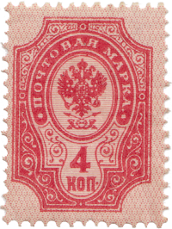
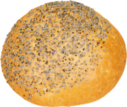
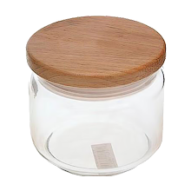
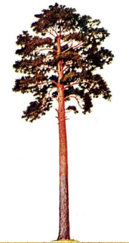
Т
Ы
К
В
А
Ы
Д
К
Х
Н
О
Т
Ч
Б
Ф
О
М
Я
Б
К
Л
У
Б
Ш
А
С
У
А
А
Л
А
К
Р
О
К
В
М
К
Н
А
К
С
Ю
А
П
А
К
З
А
Н
А
Ы
А
Щ
А
Э

Slide 4
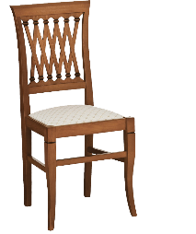
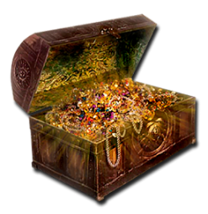
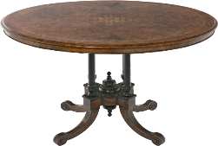
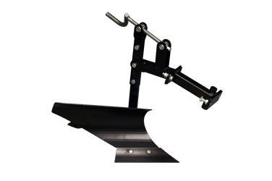
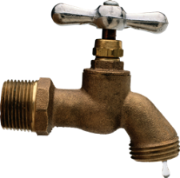
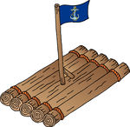
С
Т
О
Л
М
Ф
Л
С
Ё
П
Л
У
Г
Щ
А
Л
У
Х
Г
Л
А
З
Г
О
К
П
К
Р
А
Б
И
Н
Р
Л
Ю
К
Р
А
Н
С
О
О
Т
Ю
К
Л
А
Д
Т
Г
Щ
Е
С
Т
У
Л

Slide 5
Тыква Стол Клад
Марка Стул Краб
Нотка Крот Генератор надписей
Банка Глаз Исследователи
Кошка Кран Смайлик с лупой
Булка Слон
Сосна Плуг
Буква Плот
Лампа Флаг

